Slide 1
Наглядное пособие для изучения дисциплины «РЕКЛАМНЫЙ МЕНЕДЖМЕНТ»

Slide 2
ТЕМА 1 Рекламная коммуникация и регулирование рекламной деятельности

Slide 3
Рекламная коммуникация – это процесс передачи информации, закодированное в тексте, звуке и цвете сообщение, которое адресовано потенциальному покупателю товара либо услуг, а также ответ на него.

Slide 4
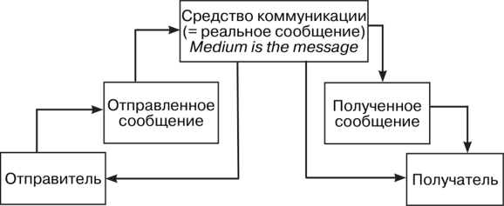

Slide 5
Функции рекламной коммуникации: 1) Информационная - Это передача всей необходимой информации.

Slide 6
Функции рекламной коммуникации: 2) Экспрессивная. Способность выражать смысловую и оценочную информацию.

Slide 7
Функции рекламной коммуникации: 3) Прагматическая. Передача коммуникационной установки с целью определённого воздействия на получателя.

Slide 8
Схема рекламной коммуникации: сообщение исходит от источника (отправителя), далее преобразуется в сигналы (кодируется), которые передаются на приемник (декодировщик) и поступают к адресату.

Slide 9
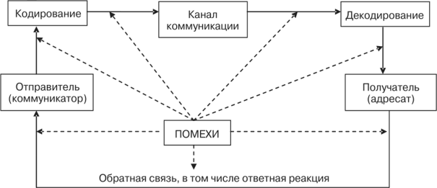
МОДЕЛЬ РЕКЛАМНОЙ КОММУНИКАЦИИ

Slide 10
Участники коммуникации: рекламодатель, производитель, распространитель, потребитель.

Slide 11
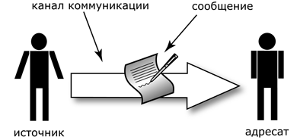
Участники коммуникации

Slide 12
ТЕМА 2 Специфические особенности и взаимосвязь основных видов рекламных коммуникаций

Slide 13
Виды:
каналы личной коммуникации
каналы неличной коммуникации

Slide 14
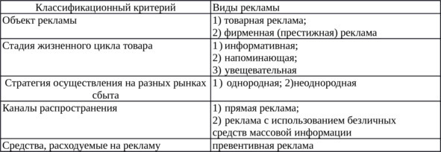

Slide 15
Каналы неличной коммуникации - это средства распространения информации, передающие обращение при отсутствии личного контакта.

Slide 16
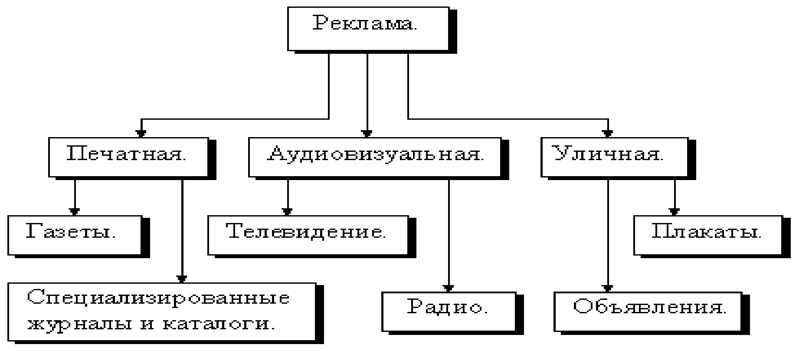

Slide 17
Каналы неличной коммуникации - средства печатной рекламы (газеты, журналы), аудиовизуальные средства (кино, телевидение, радио), иллюстративно-изобразительные средства (плакаты, щиты, вывески).

Slide 18
Каналы личной коммуникации - личные встречи, личная переписка, беседы по телефону, общение с аудиторией

Slide 19
Особенности рекламной коммуникации заключаются в следующем:
степень точности в направленности на целевую аудиторию определяется медиапланированием

Slide 20
Особенности рекламной коммуникации заключаются в следующем:
уровень запоминаемости рекламного сообщения зависит от частоты повторения в каналах рекламы;

Slide 21
Особенности рекламной коммуникации заключаются в следующем:
рекламные коммуникации базируются на аргументации и эмоциональном воздействии.

Slide 22
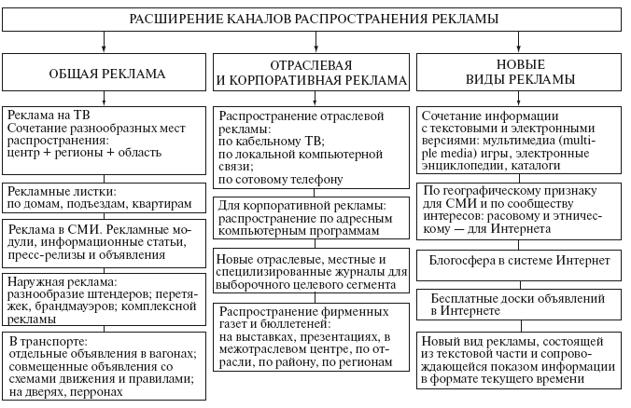

Slide 23
модели рекламного воздействия на потребителя можно разделить на три типа:
коммуникационные,
информационные,
комбинированные.

Slide 24
Коммуникационная модель рекламного воздействия определяет объективные элементы массовых коммуникаций для осознания рекламного воздействия.

Slide 25
Информационная модель рекламного воздействия выступает носителем психологии потребительского поведения и представляет основные этапы восприятия рекламной информации.

Slide 26
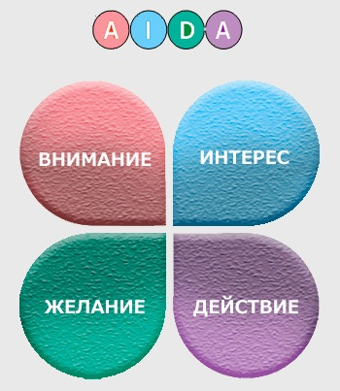

Slide 27
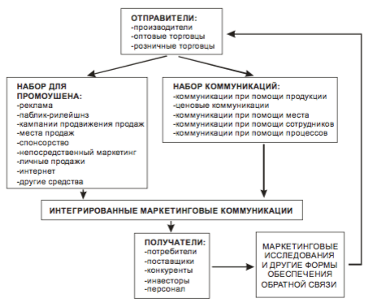

Slide 28
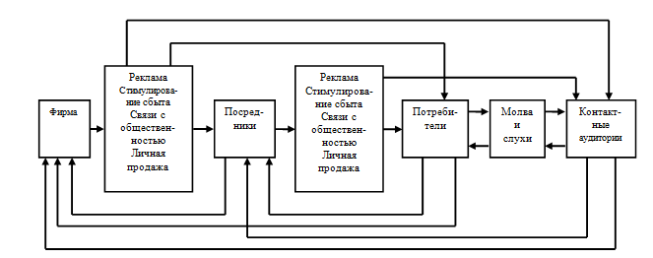

Slide 29
ТЕМА 3 Рекламная кампания и рекламный процесс

Slide 30
Рекламная кампания — это целенаправленная система спланированных рекламных мероприятий, объединённых одной идеей и концепцией для достижения конкретной маркетинговой цели в рамках согласованной маркетинговой стратегии рекламодателя, в установленные предварительным анализом период времени, область действия, рынок и целевую аудиторию

Slide 31
Основными целями рекламных кампаний являются развитие у покупателей эффекта узнавания и припоминания товара, соответствующей степени информированности о продукции, положительного имиджа производителя (продавца), необходимости в приобретении продукции и увеличение спроса на продукцию, привлечение новых и одновременно удержание имеющихся потребителей

Slide 32
Рекламные кампании бывают следующие:
по преследуемым целям
поддержка конкретного товара,
формирование благоприятного имиджа рекламодателя;

Slide 33
Рекламные кампании бывают следующие:
по территориальному охвату
локальные,
региональные,
национальные,
международные;

Slide 34
Рекламные кампании бывают следующие:
по интенсивности воздействия
ровные,
нарастающие,
нисходящие.

Slide 35
В рамках ровной рекламной кампании мероприятия распределяются равномерно во времени: например, телевизионная реклама - один раз в неделю в определенный день, рекламные публикации в газете - также через равные промежутки времени и т. д. Этот тип рекламных кампаний имеет смысл при достаточно высокой известности рекламодателя, при напоминающей рекламе.

Slide 36
Нарастающая рекламная кампания строится по принципу усиления воздействия на аудиторию. Такой подход целесообразен при постепенном увеличении объема выпуска рекламируемого товара или его поставок от производителя.

Slide 37
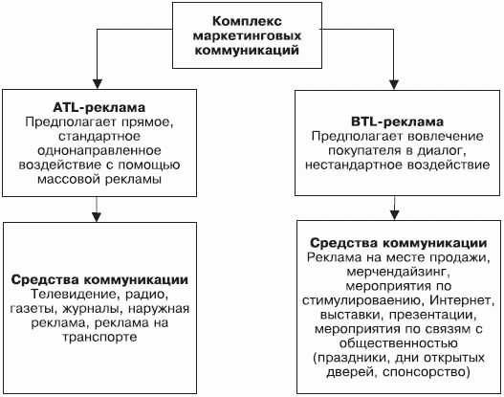

Slide 38
Нисходящая рекламная кампания является наиболее приемлемым ее типом при реализации ограниченной по объему партии рекламируемого товара. По мере его реализации, уменьшения его количества на складах снижается интенсивность рекламной поддержки.

Slide 40
Основные этапы:
Подготовительный этап
Кульминационный этап
Заключительный этап

Slide 41
Подготовительный этап:
Планирование
Разработка
Подготовка к публикации

Slide 42
Кульминационный этап:
Организация рекламных мероприятий

Slide 43
Заключительный этап:
Контроль
Корректировка

Slide 44
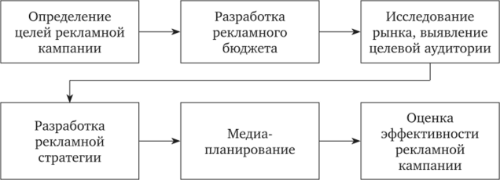

Slide 45
ТЕМА 4 Планирование рекламной кампании

Slide 46
Планирование рекламной кампании — процесс, в котором принимают участие все структурные подразделения агентства и маркетинговый отдел рекламодателя. Результат этого процесса — составление плана рекламной кампании на определенный период.

Slide 48
Главная задача планирования — определить, как будет доноситься рекламное послание до потребителя: в какой форме, с помощью каких средств массовой информации и в рамках какого бюджета.

Slide 49
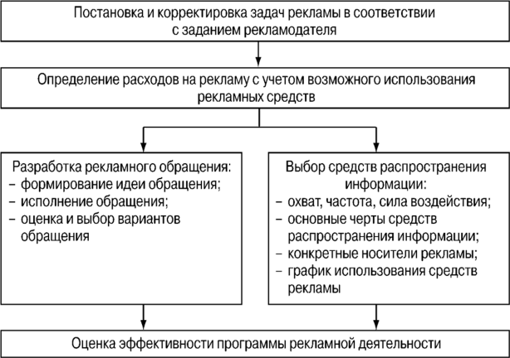

Slide 50
Объектом рекламы служит товар или предприятие. Определение объекта рекламы –ответственный момент планирования и организации рекламной деятельности.

Slide 51
Разработка плана используемых в рекламной кампании средств и их оптимального комбинирования, взаимоувязывания, взаимодополнения и взаимоусиления – важнейшая задача сотрудников маркетинговых и рекламных служб.

Slide 52
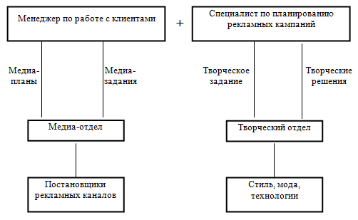

Slide 53
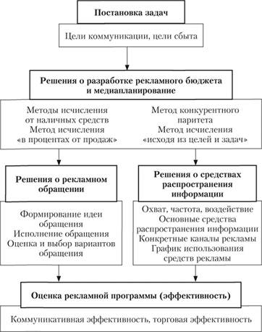

Slide 54
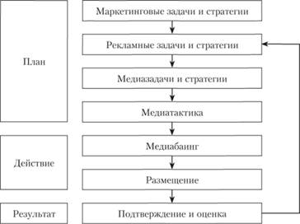

Slide 56
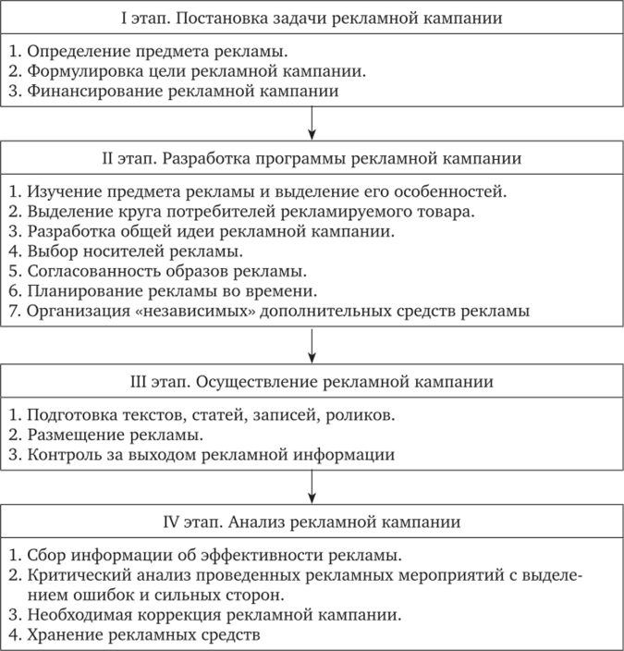

Slide 57
ТЕМА 5 Рекламная идея. Разработка и принятие творческих решений.

Slide 58
РЕКЛАМНАЯ ИДЕЯ– выраженные в определенной художественной форме аргументы и факты, являющиеся ядром рекламного сообщения и основой формирования убеждения потребителя в том, что конкретный товар может в наибольшей степени удовлетворить его потребности.

Slide 59
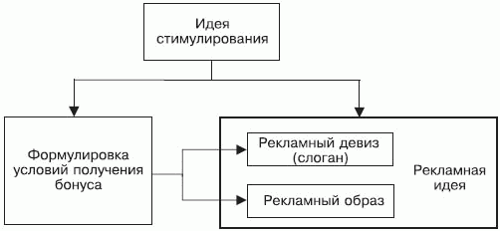

Slide 60
ФОРМЫ ВОПЛОЩЕНИЯ ИДЕИ
• литературная (текстовая, вербальная):
• художественная (изобразительная, визуальная). Рекламная идея определяет художественный способ воплощения стратегии.

Slide 61
ФОРМЫ ВОПЛОЩЕНИЯ ИДЕИ

Slide 62
Идея должна:
быть оригинальной и неожиданной. В рекламе надо избегать штампов (люди перестают обращать на такую рекламу внимание) и не повторять чужие, пусть даже очень хорошие приемы.

Slide 63
Идея должна:
максимально точно передавать главную мысль рекламы. Каждую идею надо проверять. Перед запуском рекламы важно выяснить, насколько креатив согласуется с содержанием.

Slide 64
Идея должна:
быть подходящей для данного продукта (релевантной). Шутовская фраза или шокирующий образ — не всегда хороший креатив, например для рекламы жилья или банка.

Slide 65
Идея должна:
точно совпадать с образом потребителя, его потребностями, желаниями, представлениями, менталитетом. Например, конкретные сюжеты и отдельные фразы могут быть восприняты молодежью, но не поняты старшими людьми.

Slide 66
ТЕМА 6 Оценка эффективности рекламы.

Slide 67
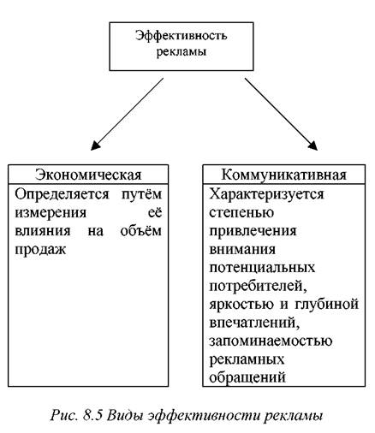

Slide 68
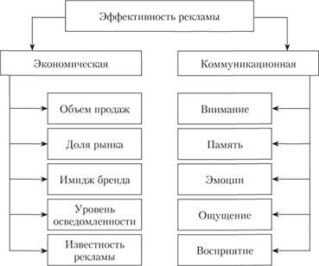

Slide 69
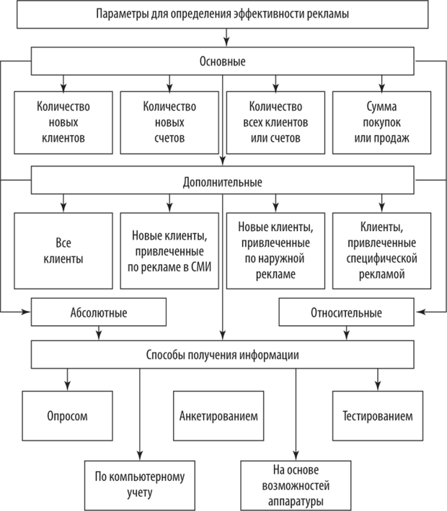

Slide 70
Коммуникативную эффективность в традиционной рекламе измерить значительно легче, чем экономическую.

Slide 71
К основным показателям коммуникативного эффекта относятся:
• уровень осведомленности;
• уровень побудительности;
• влияние на покупательское поведение;

Slide 72
К основным показателям коммуникативного эффекта относятся:
• замеченность – потребитель вспоминает, что видел рекламу, если в разговоре упомянуть о товаре;
• запоминаемость – способность не только вспомнить, по правильно воспроизвести рекламное сообщение;
• узнаваемость – способность "узнать" сообщение при его демонстрации.

Slide 73
Выделяют два метода (подхода) к оценке экономической эффективности рекламы:
1) исторический подход предполагает выявление зависимости между затратами на рекламу и объемами продаж за прошлые периоды времени;
2) экспериментальный подход заключается в изучении влияния рекламных затрат на объем продаж посредством выделения различных рекламных бюджетов для регионов, в которых проводится эксперимент.

Slide 74
Определить значение эффективности рекламы можно различными способами:
1. Прямые способы – основаны на непосредственном подсчете результатов продаж, полученных под влиянием рекламы.
2. Косвенные способы – подразделяются по определению количества клиентов и количества выставленных счетов и способы по определению суммы продаж.

Slide 75
Формула для расчета экономической эффективности рекламы ROI (по рекламной кампании) = (Выручка(до)*Рентабельность — Выручка(после)*Рентабельность) / Рекламные расходы

